Slide 1
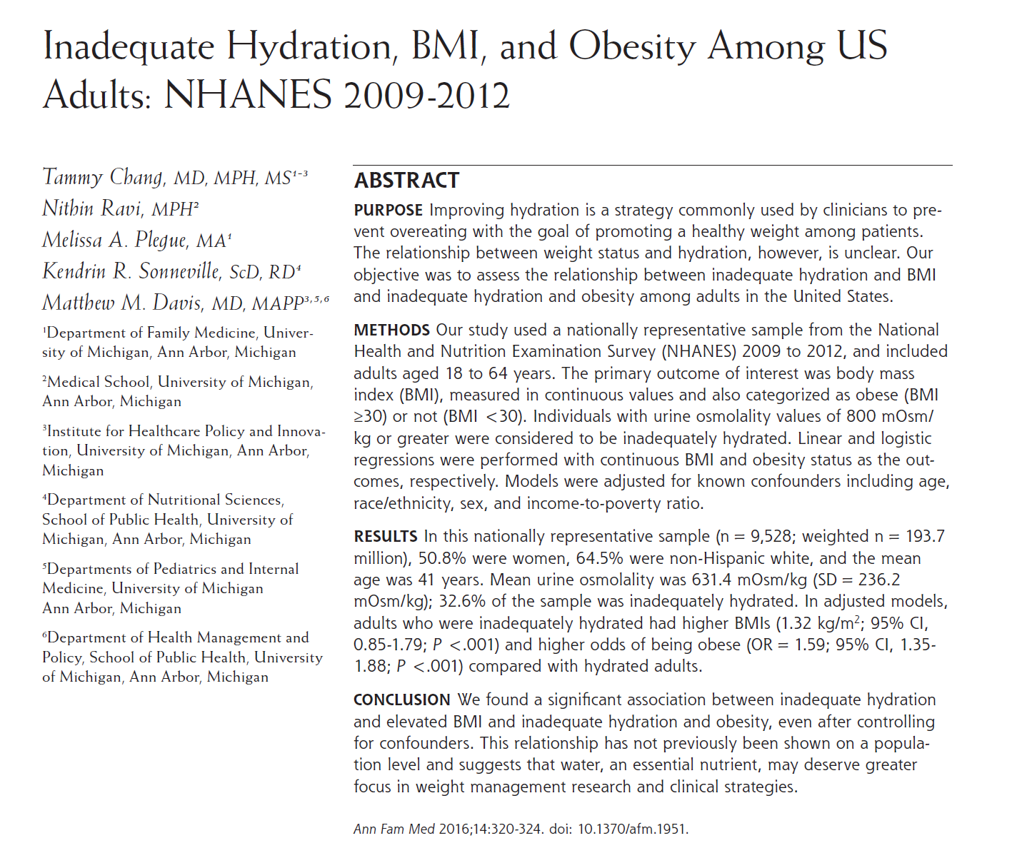
Arş. Gör. Dr. Abdullah Kaan KURT
14/3/2017

Slide 2
GİRİŞ
Obezite çoğu yüksek gelirli ülkede yaygın ve masraflı bir kronik hastalık olmaya devam etmektedir.
Obezitenin birçok nedeni bulunmaktadır. Bu yüzden hem önleme hem de yönetim açısından büyük bir klinik sorun oluşturmaktadır.

Slide 3
Kilo vermek için su tüketiminin etkin olduğunu gösteren bir kanıt bulunmamaktadır.
Bazı çalışmalar, su alımının obezitenin önlenmesi ve tedavisi için umut verici olabileceğini savunurken bazı çalışmalar fazla su alımının obeziteye neden olabileceğini savunmaktadır.

Slide 4
Yapılan sistematik bir derlemede, araştırılan 6 kesitsel araştırmada su alımı ve obezite arasındaki çelişkili bulgular bildirilmiştir; bazı çalışmalar, su alımıyla obezite arasında doğrudan bir ilişki olduğunu göstermektedir.
Su alımı ve obezite ile ilgili bu kesitsel çalışmalar karışık sonuçlar ortaya koymasına rağmen son çalışmaların sonuçları, suyun obeziteyi etkili bir şekilde önleme ve tedavi etme potansiyeli olduğunu işaret etmektedir.
Notes:
obez bireylerin daha yüksek tuz içeriği ile yiyecek tüketebileceğini ve böylelikle böbreklerin çözünmüş yükünü dengelemek için artan su alımına ihtiyaç duyduğunu varsaymaktadır.

Slide 5
İdrar ozmolalitesi su, gıda ve diğer içeceklerde elde edilen çözünen maddeleri hesaba kattığı için hidrasyonun ölçümünde tek başına su alımından daha etkili ve objektif bir ölçümdür.
Bugüne kadar, idrar osmolalitesi ile ölçülen yeterli hidrasyon ve obezite arasında herhangi bir nüfus düzeyinde çalışma yapılmamıştır.
Notes:
İdrar osmolalitesi ayrıca günlük su alımını daha doğru olarak ölçer çünkü geri çağırma önyargılarına tabi olmayan objektif bir laboratuar ölçümüdür.

Slide 6
Çalışmanın amacı
Bu çalışmanın amacı, NHANES'i kullanarak, Birleşik Devletler'deki yetişkinlerde, Hidrasyon (idrar osmolalitesi temel alınarak) ile obezite (vücut kütle indeksi temel alınarak) arasındaki ilişkiyi değerlendirmektir.

Slide 7
METOD
NHANES
  Amerika Birleşik Devletleri'ndeki yetişkinlerin ve çocukların sağlık ve beslenme durumlarını değerlendirmek için tasarlanmış bir programdır.

Slide 8
METOD
Tüm analizler için en yeni 2 NHANES kohortunun verileri (2009-2010, 2011-2012 yılları) kullanılmıştır.
Tam tıbbi muayene ile 18-64 yaş arasındaki erişkinler analiz kapsamına dahil edilmiştir.

Slide 9
METOD
BMI değeri
    ≥30 olan bireyler obez
    <30 olan bireyler non-obez grubuna dahil edildi

Slide 10
METOD
Hidrasyon durumunun saptanması için
  İdrar örneklerinin osmolalitesi kullanıldı
Hidrasyon durumu
  ≥800 mOsm / kg değerlere sahip bireyler yetersiz hidrate kabul edildi.
Notes:
Aile geliri daha sonra aile büyüklüğü için düzenlenen ve enflasyon için her yıl güncellenen yoksulluk eşiğine bölündü.

Slide 11
METOD
Dışlanma kriterleri
  Diyabet tanısı konmuş,
  Glikohemoglobin düzeyinde yükselme (% 6.5 veya daha fazla) bulunan
  Şu anda diüretik reçete edilen kişiler

Slide 12
Bulgular
NHANES 2009-2010 ve 2011-2012
Eksiksiz tıbbi muayene verileri olan
18-64 yaşları arasında
9,528 birey alınmış

Slide 13
Notes:
Yaklaşık% 50.8 kadın,% 64.5'i İspanyol olmayan beyaz, ortalama yaş 41.1 idi.

Slide 14
Ortalama idrar ozmolalitesi 631.4 mOsm / kg
% 32.6'sı idrarda 800 mOsm / kg veya daha fazla (yetersiz hidrasyon)

Slide 15
Hidrasyon durumu ile yaş, ırk, cinsiyet, gelir, yoksulluk oranı ve BMI anlamlı olarak ilişkiliydi (Tablo 2).

Slide 17
Çok değişkenli analizlerde hidrasyon durumu, hem doğrusal hem de lojistik regresyon modellerinde BMİ sonuçlarıyla anlamlı şekilde ilişkiliydi (Tablo 3).
Yeterli derecede hidrate olmayan yetişkinlerin BMI, hidrate bireylerden ortalama 1.32 kg / m2 (% 95 CI, 0.85-1.79 kg / m2, P <.001 ) fazla idi.
Obez olma olasılığı, hidrate bireylere kıyasla yetersiz hidrate kişilerde 1.59 kat daha yüksekti (% 95 CI, 1.35-1.88; P <.001).

Slide 19
Beklendiği gibi ırk , gelir, yoksulluk oranı ve yaş da düzeltilmiş modellerde BMİ sonuçlarıyla anlamlı derecede ilişkiliydi.

Slide 20
Yoksulluk oranları ile BMI arasında negatif ilişki vardı
Düşük gelir oranları ile obez olma eğilimi düşmekteydi.

Slide 21
TARTIŞMA
Yetersiz hidrasyon, 18 ile 64 yaş arasındaki yetişkinler arasında BMI ve obezite ile ilişkiliydi.
Çalışma, hidrasyon ve BMI arasında önemli bir klinik etkiye sahip olabilecek yeni bir ilişkiyi vurgulamaktadır.

Slide 22
Kesitsel araştırmamızda nedensellik sağlanamamış olsa da bulgular yetersiz hidrasyon ve kilo durumu arasındaki ilişkiyi incelemek için ek araştırmanın yapılması gerektiğini göstermektedir.

Slide 23
Sıvı alımının % 1 ile % 2 gibi bir azlığında bile yorgunluk ve baş ağrısı dereceleri kademeli olarak artar
Kötü ruh hali, baş ağrısı ve böbrek fonksiyon bozukluğu yanı sıra kabızlık yetersiz hidrasyon ile ilişkilendirilmiştir.

Slide 24
Hidrasyon , klinisyenler ve medyada obezite yönetimi bağlamında tartışılmasına rağmen, yeterince hidrate kalmaya yönelik tavsiyeler, obezite yönetiminde genel kabul gören bir kılavuzda yer almıyor.

Slide 25
Bulgular, yeterli hidrasyonun kilo vermede rol oynayabileceğini ve kilo kontrolü danışmanlığı sırasında yeterli hidrasyon ile ilgili daha fazla konuşulması gerektiğini göstermektedir.

Slide 26
Obez bireyler, obez olmayan bireylerden daha yüksek su gereksinimine sahiptir, çünkü su ihtiyaçları metabolik hız, vücut yüzey alanı ve vücut ağırlığına bağlıdır.

Slide 27
Klinik sıvı ihtiyacı sağlıklı topluluklarda günde 40 ila 50 mL / kg arasındadır.
Boyu aynı olan 72 kilo ağırlığında (sağlıklı ağırlık) bir birey için su gereksinimi ve 95 kilo (obez) ağırlığındaki bir birey için su gereksinimi 1 L'den daha fazla farklılık gösterebilir.
Klinisyenler muhtemelen, BMI'leri yüksek kişiler arasında bu büyük su ihtiyacının farkında değildir.Bu nedenle bu gereksinimi karşılamak için yeterli danışmanlık sağlanamıyor olabilir.

Slide 28
Sonuç
Çalışma, ulusal olarak temsili bir numunenin analizi, hidrasyon ve antropometrik ölçümlerin objektif laboratuar değerlerinin kullanılması gibi konularda güçlüklere sahiptir.
Bulgular , spesifik sınırlamalar bağlamında değerlendirilmelidir.
Birincisi, bu veriler kesitsel olup nedenselliği belirlemek için kullanılamaz.

Slide 29
İkincisi, idrar osmolalitesi hidrasyonun mükemmel bir ölçüsü olarak görülmekle birlikte, NHANES'de bulunan 1 kez okumanın bireylerin normal hidrasyon seviyesini temsil etmeyebilir.
Üçüncüsü, 18 ila 64 yaşları arasındaki ulusal temsili yetişkin örnekleminden elde edilen bulgular, diğer yaş gruplarına (çocuklar, yaşlılar) ya da topluluk dışı yerleşim yerlerinde olan kişilere genelleme yapılamayabilir.

Slide 30
Sonuç olarak, hidrasyon çok faktörden etkilenir, hidrasyonu geliştirmek için geniş öneriler yapmak zor olabilir.
Karışıklıkları kontrol ettikten sonra dahi
    yetersiz hidrasyon ve artmış BMİ
    yetersiz hidrasyon ve obezite arasında önemli bir ilişki bulundu.
Bu ilişki daha önce nüfus düzeyinde gösterilmemiştir.
Önemli bir besin maddesi olan su, ağırlık yönetimi araştırması ve klinik stratejilerinde daha fazla odaklanmayı hak etmektedir.

Slide 31
TEŞEKKÜRLER…

